Slide 1
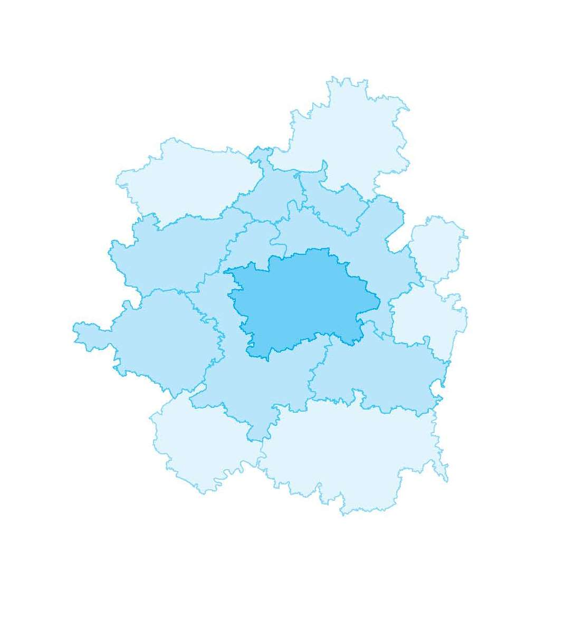
Pracovní skupina Parkoviště P+R
Institut plánování a rozvoje hl. m. Prahy
24. srpna 2017

Slide 2
Program
Úvodní slovo a představení odborníků
Proces hodnocení
Aktuální stav
Další postup

Slide 3
Integrovaná strategie pro ITI PMO
Integrovaný nástroj pro nové programové období
Specifikace čerpání prostředků z ESI fondů na území PMO
Specifikace aktivit pro danou oblast, ale nejedná se o „změkčování“ podmínek nastavených OP PPR
Důraz na „územní integrovaný přístup“

Slide 4
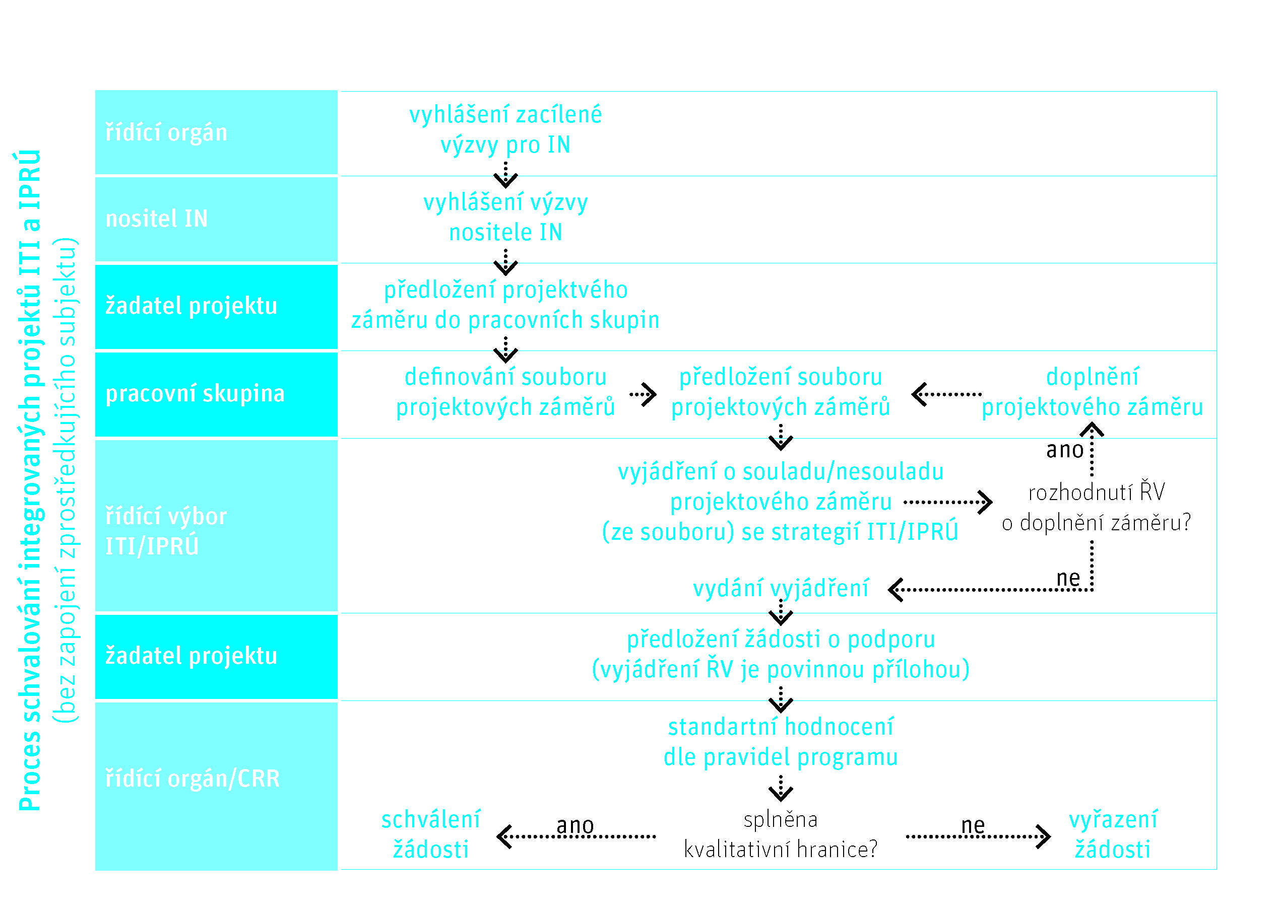
Proces schvalování projektů

Slide 5
Předložené projektové záměry
Alokace výzvy nositele ITI č. 15
Příspěvek Unie 200 000 000 Kč
1 předložený projektový záměr
Výstavba P+R Černý Most
Požadovaná výše dotace cca 187 mil. Kč
Nahrazení stávajícího pozemního parkoviště o kapacitě 294 PS parkovacím domem o kapacitě 850 PS
Parkoviště provozováno ve vazbě na PID
(bezbariérové) Propojení parkovacího domu s lávkou pro pěší s přístupem ke stanici metra

Slide 6
Opatření 1.1.2 Strategie ITI (Výstavba a modernizace systémů pro přestup na veřejnou dopravu na území hl. m. Prahy)
Indikátor | Opatření 1.1.2 | Předložené PZ
Počet vozidel parkujících na P+R v rámci podpořeného projektu (vozidla/rok) | 170 000 | 220 000
Počet vytvořených parkovacích míst | 880 | 850
Počet zařízení a služeb pro řízení dopravy | 400 (včetně opatření 1.2.2) | 4
Alokace EFRR | 200 000 000 Kč | 187 328 150 Kč

Slide 7
Posouzení souladu PZ se Strategií ITI PMO
Výkonný tým nositele
Kontrola předloženého projektového záměru
PZ byl před konáním pracovní skupiny vyhodnocen v souladu se Strategií ITI dle kritérií ŘV ITI PMO
V případě neúčasti žadatele na PS, může dojít k nesplnění kritéria Předkladatelé prokazatelně připravovali projektový záměr v koordinaci s nositelem ITI PMO.

Slide 8
Vybraná kritéria pro kontrolu přijatelnosti OP PPR integrované projekty ITI
Soulad s Integrovanou strategií pro ITI Pražské metropolitní oblasti
Projekt je v souladu s Integrovanou strategií pro ITI Pražské metropolitní oblasti.
Soulad žádosti o podporu projektu s projektovým záměrem
Projekt popsaný v žádosti o podporu obsahově odpovídá projektovému záměru, který posuzoval Řídicí výbor. Hodnoty indikátorů v žádosti o podporu jsou stejné jako hodnoty indikátorů uvedené v projektovém záměru nebo jsou vyšší či nižší max. o 5 % a tato změna je popsána.
Zároveň výše dotace z EU v žádosti o podporu nepřevyšuje částku uvedenou v projektovém záměru

Slide 9
Další postup
Jednání ŘV ITI PMO – 27. září
Vydání vyjádření ŘV ITI PMO – do 6. října 2017
Výzva OP PPR (průběžná) vyhlášena 31. srpna 2016
Příjem žádostí v IS KP14+ otevřen od 3. října 2016
Ukončení příjmu žádostí v IS KP14+ 31. října 2017 v 16:00
Následně budou projektové žádosti hodnoceny dle hodnotících kritérií OP PPR
http://penizeproprahu.cz/vyzva-c-16-iti-zvysovani-atraktivity-uzivani-mestske-hromadne-dopravy/

Slide 10
Děkujeme za pozornost!
Manažerka ITI
Kristina Kleinwächterová
keinwachterova@ipr.praha.eu
tel. 236 004 631
Asistent ITI
Ondřej Kubíček
kubicek@ipr.praha.eu

